Slide 1
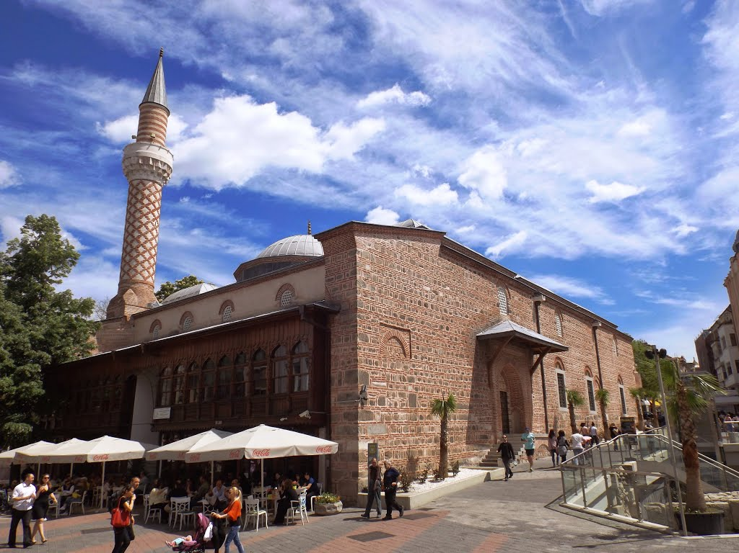
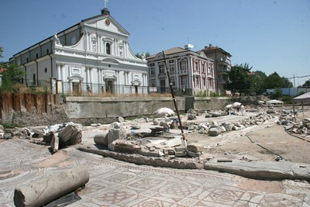
プロヴディフ
ジュマヤ・モスク / 大きいバジリカ
ヒトヴァ・モニカ

Slide 2
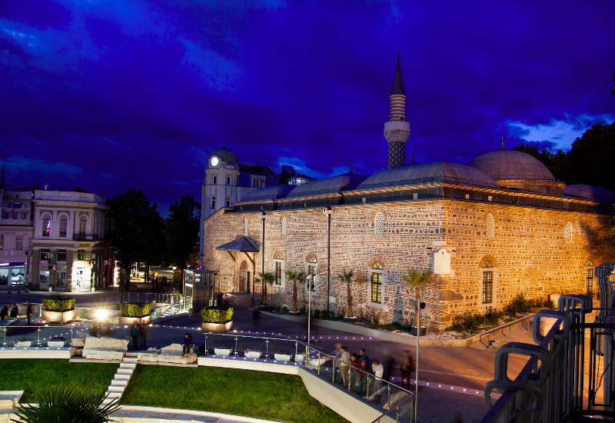
ジュマヤ・モスク

Slide 3
ジュマヤ・モスク
ジュマヤ・モスクはプロヴディフの主なモスクです。
長さ： ４０ｍ 広さ：３０ｍ
バルカン半島のトップ１０大きいモスクの一つです
造られる前にあの場所にはキリスト教の教会がありました
１３６４年頃に建てられました。

Slide 4
ジュマヤ・モスク
一度破壊され、また１４２１～１４５１年頃にスルタン・ムラッドによって建てられました。
ドームが九つあります（ほとんどのモスクは１つしかありません）
中に入ると、壁に美しい模様が見られます
コーランの引用もかかれています （１７世紀）

Slide 5
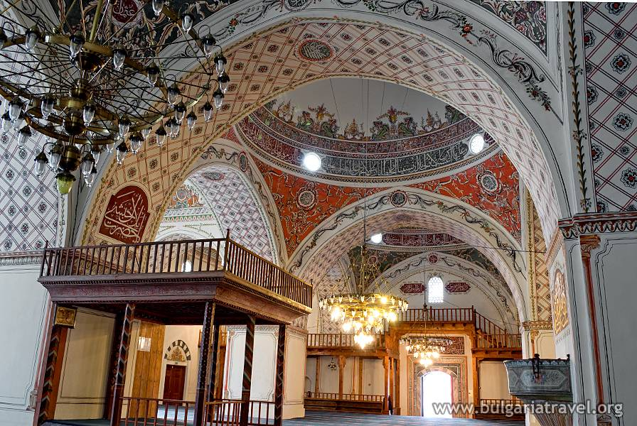

Slide 6
ジュマヤ・モスク
元々二つの入り口がありました （東側と北側）
現在は北側の入り口だけが使われています。
モスクの東北側にはミナレットが立っています。

Slide 7
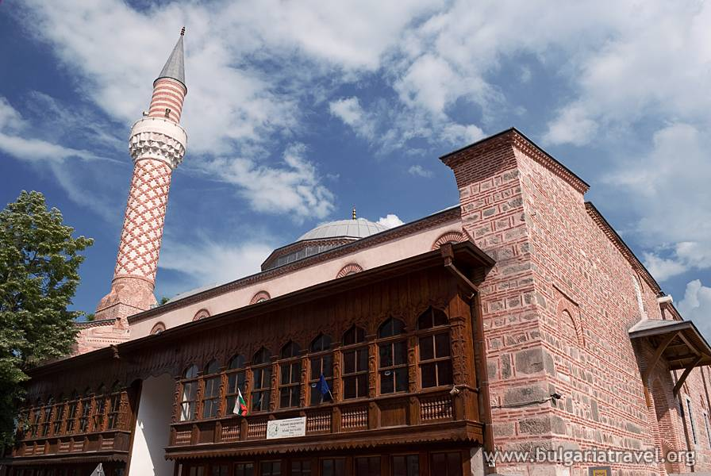

Slide 8
大きいバジリカ
５-６世紀に建てられ、ブルガリアの一番古いキリスト教の教会だと思われています
バルカン半島の一番古い教会の一つでもあります
建物が三つの部分に分けられていました
長さ：８６ｍ 広さ：３９ｍ
太くて長い桁が１４本ありました

Slide 9
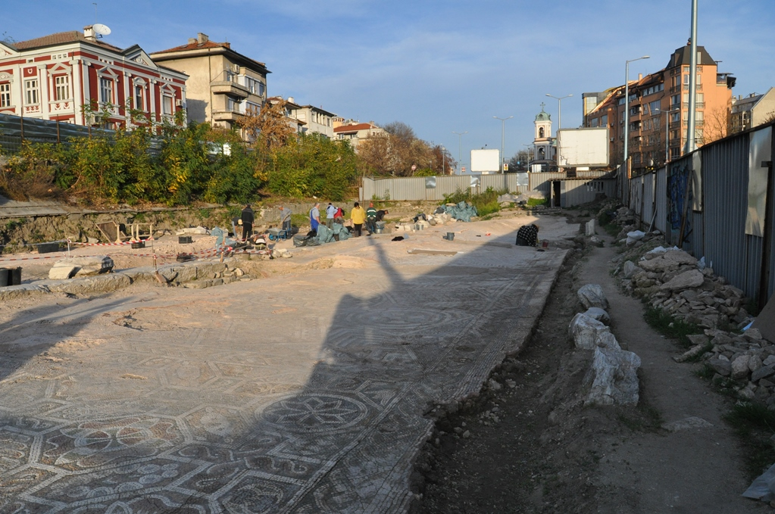
大きいバジリカ

Slide 10
大きいバジリカ
バジリカの大きさから司教の教会だと判断されています
建物はほとんど破壊されていますが、まだ残っているのは美しいモザイクです。
建物の三つの部分がそれぞれ違うモザイクで飾ってありますから、専門家によるとそれぞれのモザイクが違う芸術家によって作られたと思われています。

Slide 11
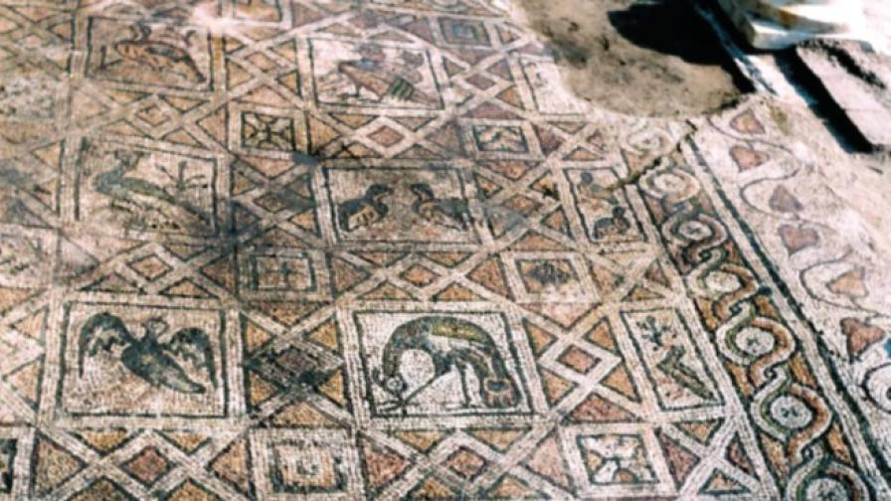

Slide 12
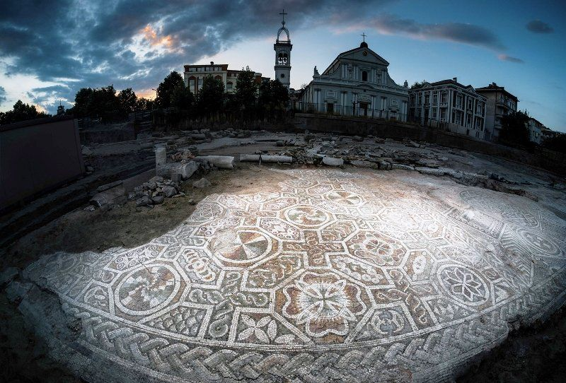

Slide 13
大きいバジリカ
2014年9月からバジリカの回復のプロジェクトが始まっています。
２階建ての建物を作り、モザイクなどが自由に見られるようになります。
回復のプロジェクトは490万レバ（3億円ぐらい）かかる予定です。

Slide 14
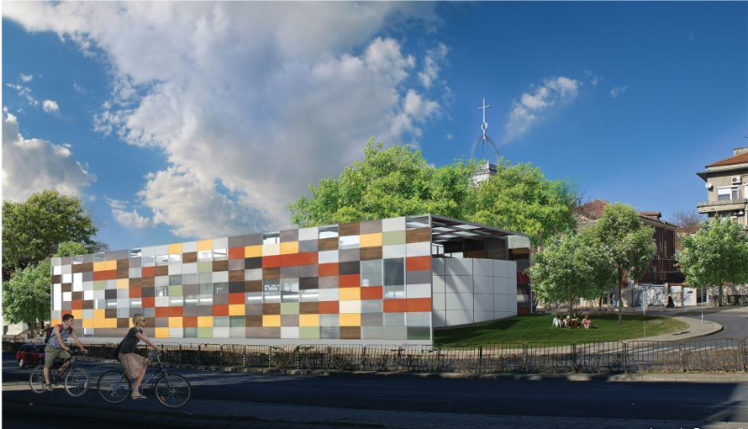

Slide 15
